Slide 1



Projet RSAshCAT
Présenté par : Rida Verdu Al-Housseiny Wague Guillaume wieczorek

Slide 2


Projet RSAshCAT
introduction
Réaliser un programme incluant une partie du code en langage cuda
Programme réalisant une attaque par factorisation sur une clé RSA de notre choix :
→ Factorisation de Fermat
CONTEXTE

Slide 3


Fonctionnement théorique
n $=x^{2} −y^{2}≡x= \sqrt{n+y^{2}}$
n $=p . q≡n=\left(x+y\right).(x−y)$
Factorisation de Fermat
En itérant sur la valeur de y, il est possible de tester si x est entier, si il est alors x et y sont facteur de n (respectivement p et q).

Slide 4
Fonctionnement du programme
Entrée (Clé publique)
1
genrsa.py
Main.c
2
Interface Utilisateur
Récupération des informations de la clé RSA
Factorisation
_cuda.c
Optionnel
3
Factorisation.c
4
Sortie (Exposant privé)
Présentation des différentes fonctions
Présentation du moyen utilisé pour créer notre clé rsa
Pourquoi 64 bits ?
Interface graphique

Slide 5
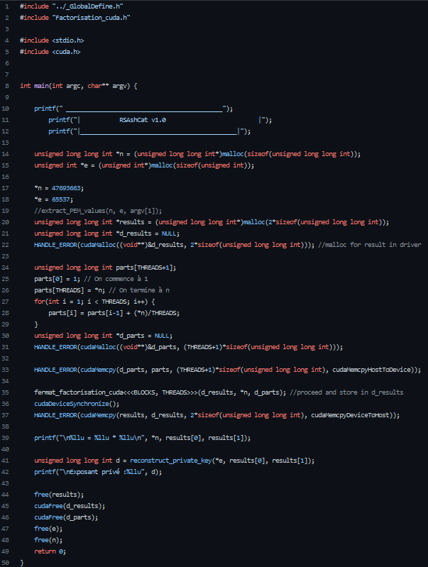
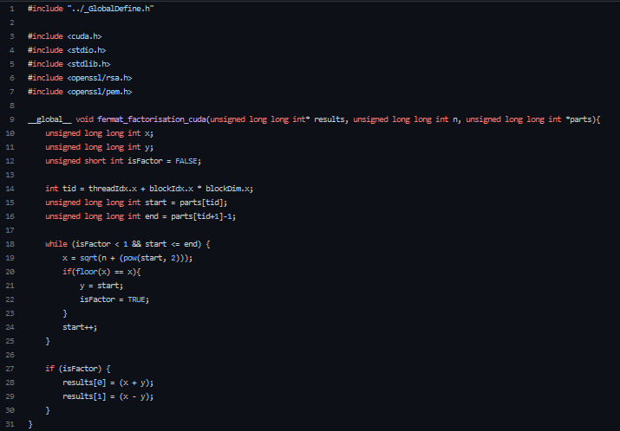
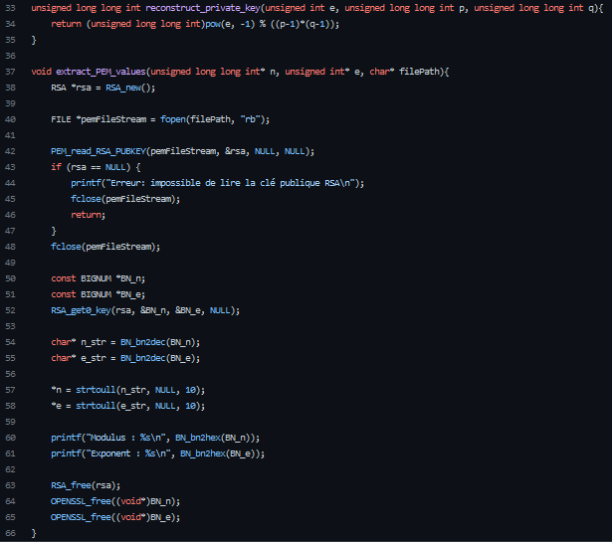
Fonctionnement du programme
Main.c
Factorisation
_cuda.c

Slide 6
Résultat
2 H
2 H
2 H
1 H
1 H
1 H
1 H
1 H
1 H
RSA 64 bit
RSA 128 bit
RSA 256 bit
X 1,5 %
X 1,5 %
X 1,5 %

Slide 7



démonstration

